Slide 1

Enginyeria del Software
Pràctiques: Grup 431-02
Sprint 03: Especificacions i Diagrama de Classes

Slide 2





Composició de l’equip
Alejandro Ibarra Amaro
Marc Sala Tarré
Marc Sala Tarré
Martí Pagès Sánchez
Hug Capafons Cuadra

Slide 3
Tasques fetes al sprint
ALEJANDRO IBARRA
7 especificacions
Diagrama de classes client
Diagrama de classes usuari no registrat
Diagrama de classes entitat bancària
MARC SALA
7 especificacions
Diagrama de classes Comanda/Reserva
Diagrama de classes correu electrònic
PowerPoint
Burn-down chart
Ajuntar diagrames
HUG CAPAFONS
Acabar diagrama de casos d’ús final
8 especificacions
Diagrama de classes repartidor
Diagrama de classes usuari general
Diagrama de classes GPS
MARTÍ PAGÈS
8 especificacions
Diagrama de classes cuiner
Diagrama de classes xat

Slide 4
Tasques fetes al sprint
ALEJANDRO IBARRA
Corregir especificacions
Millorar diagrama de classes
MARC SALA
Corregir especificacions
PowerPoint
HUG CAPAFONS
Corregir especificacions
MARTÍ PAGÈS
Corregir especificacions
Millorar diagrama de classes

Slide 5
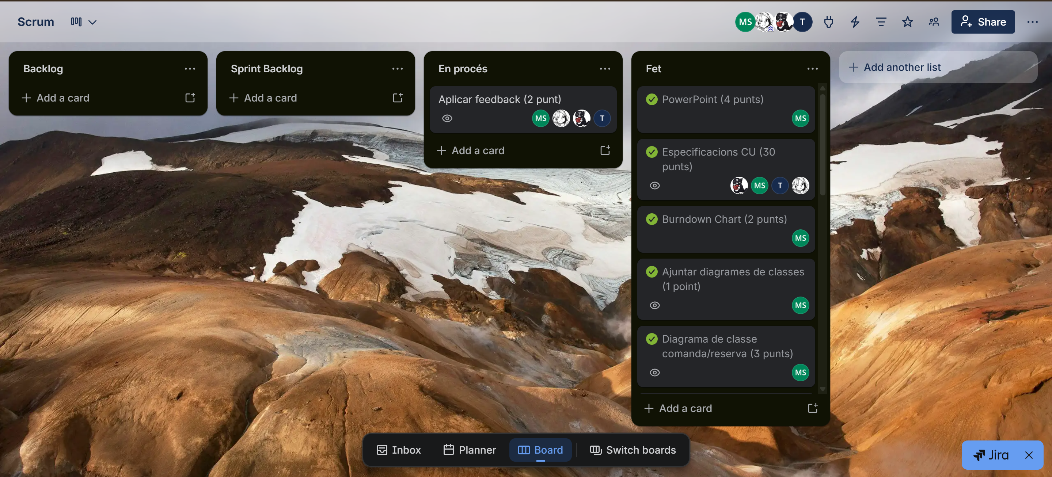
Trello

Slide 6
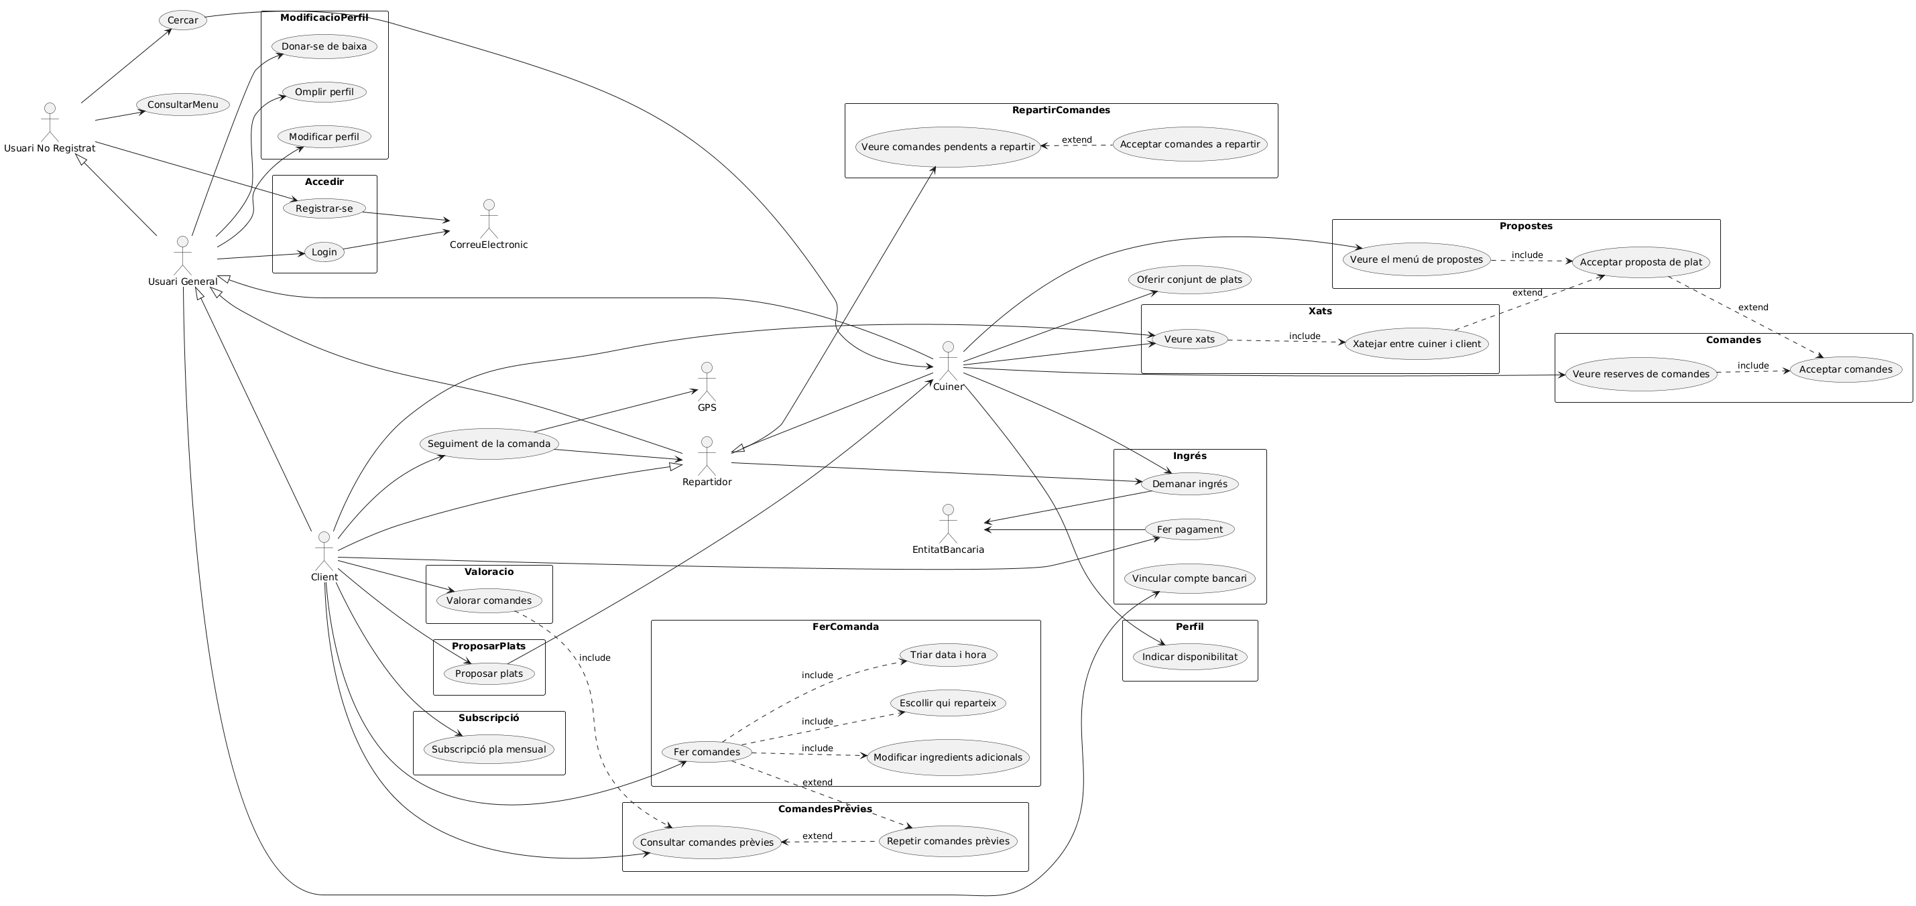
Diagrama Cas d’Ús final

Slide 7
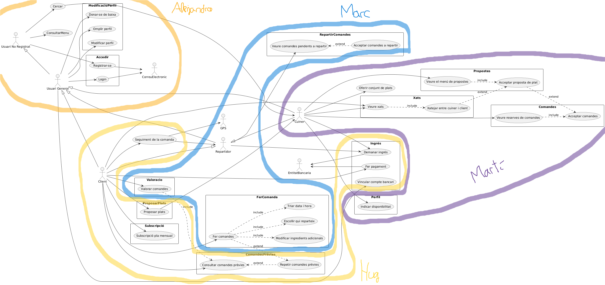
Diagrama Cas d’Ús final

Slide 8
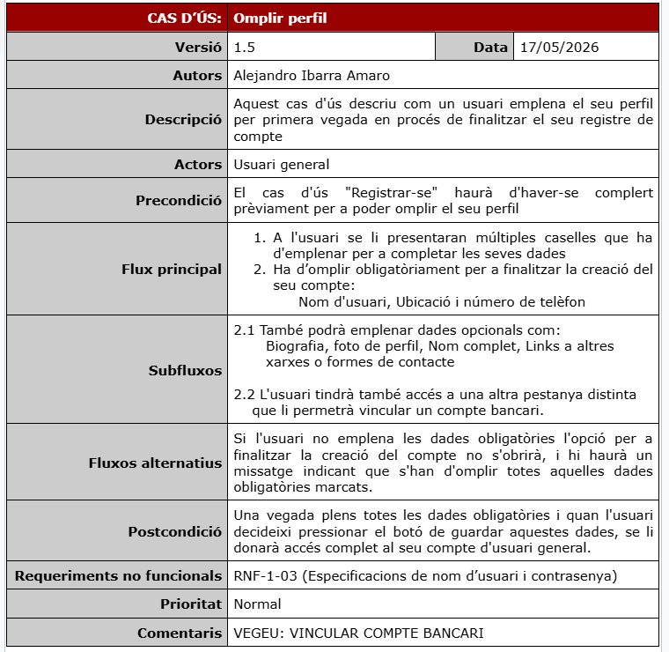
Especificacions
Alejandro

Slide 9
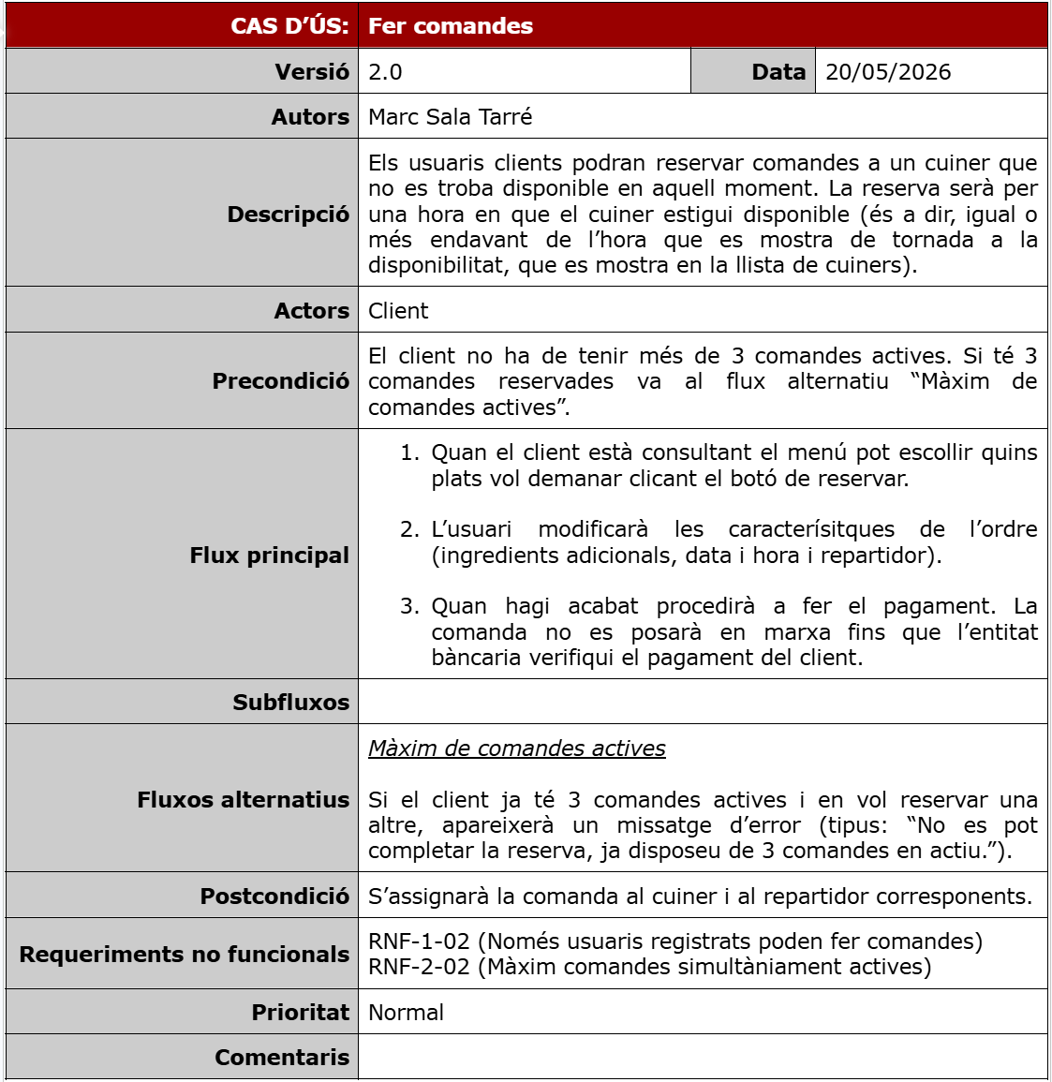
Especificacions
Marc

Slide 10
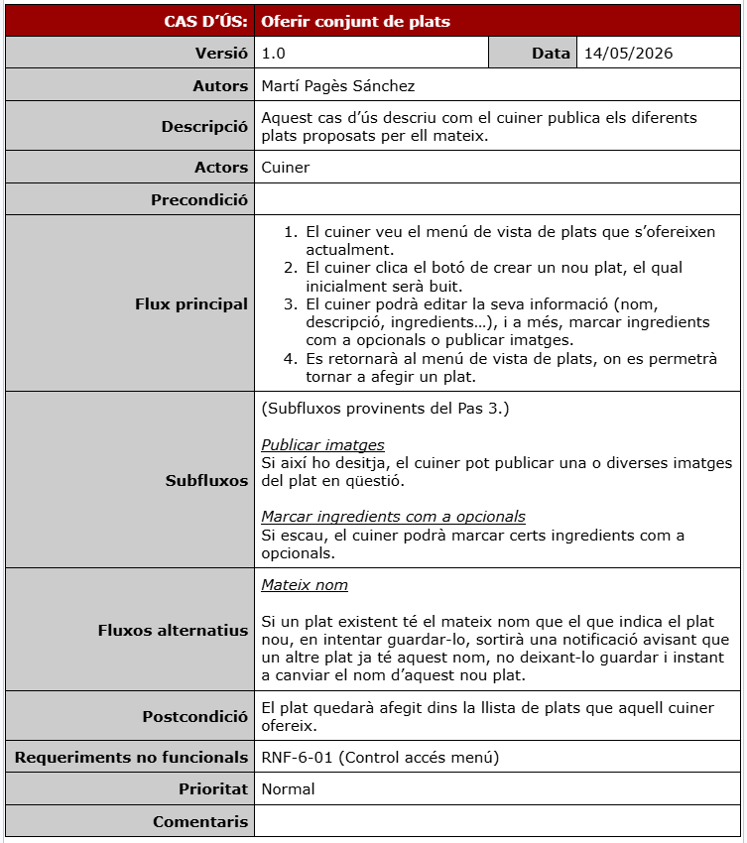
Especificacions
Martí

Slide 11
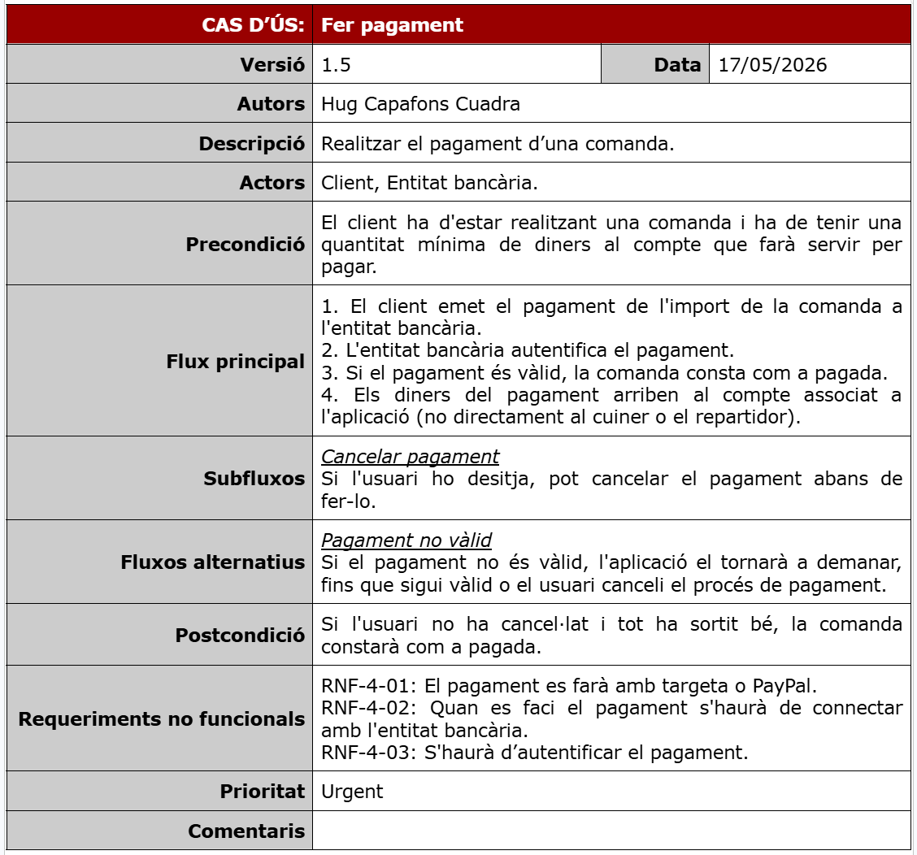
Especificacions
Hug

Slide 12
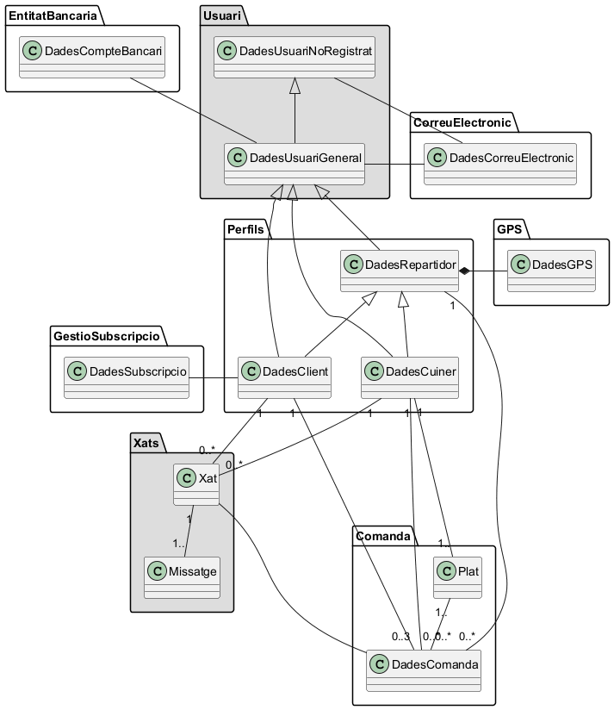
Diagrama Classes inicial

Slide 13
Diagrama Classes inicial

Slide 14
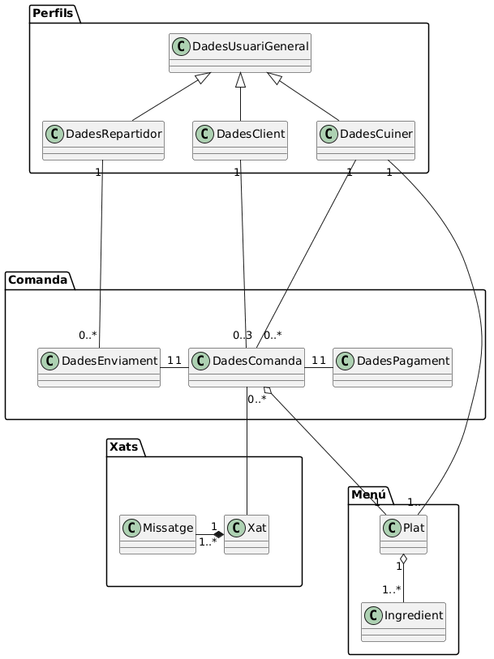
Diagrama Classes inicial

Slide 15
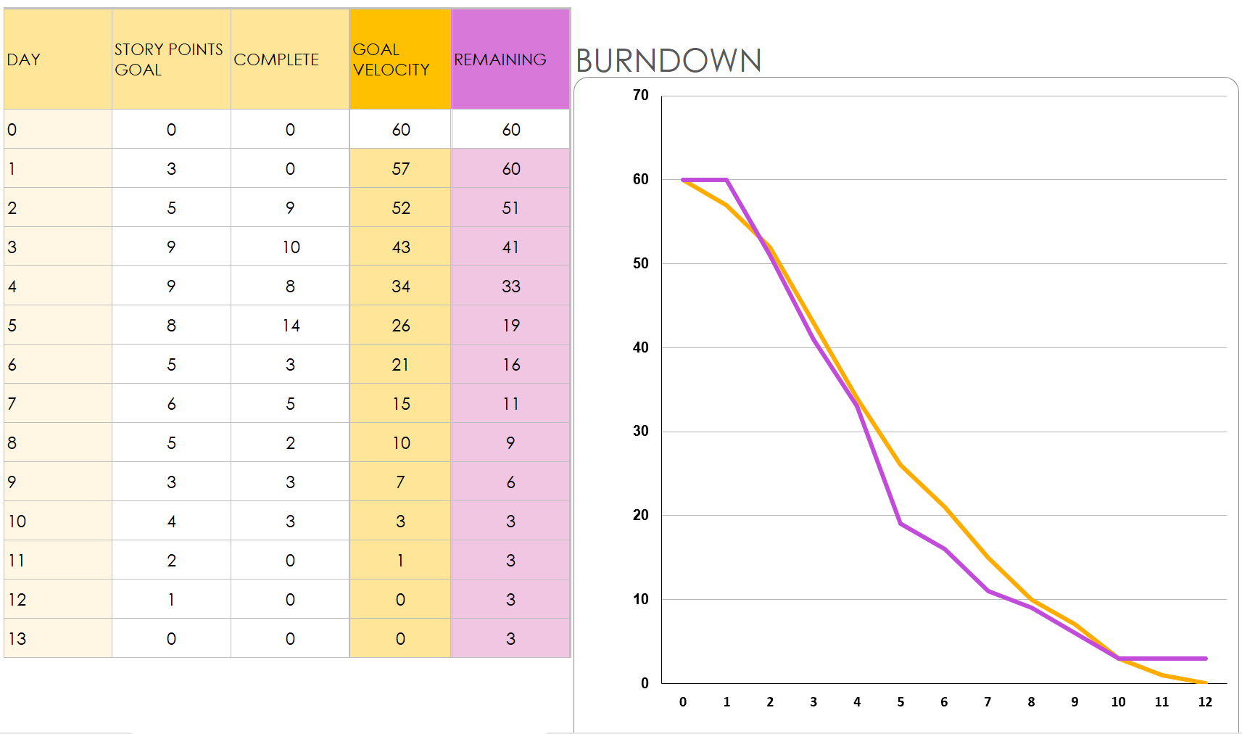
Burn-down chart

Slide 16
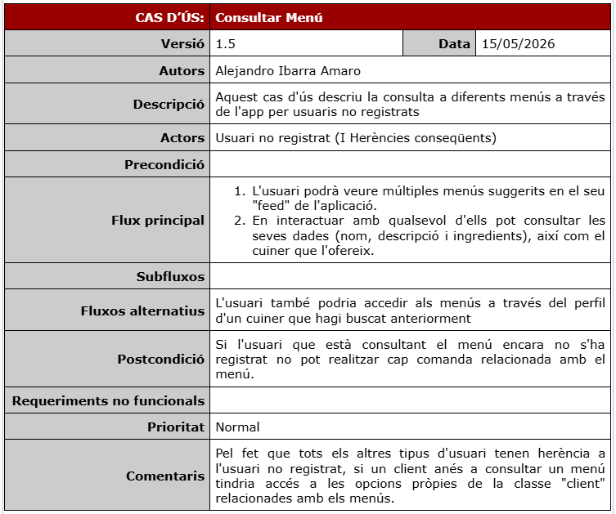
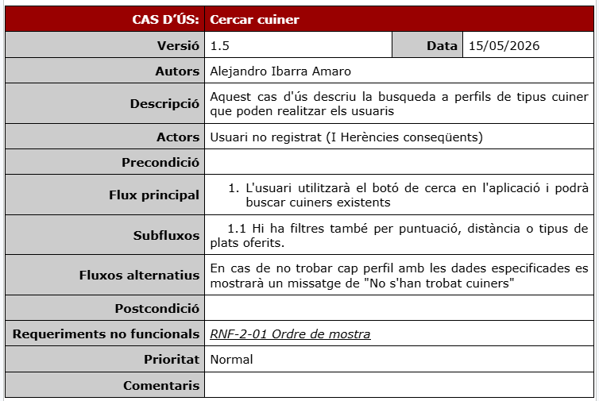
Especificacions - Alejandro

Slide 17
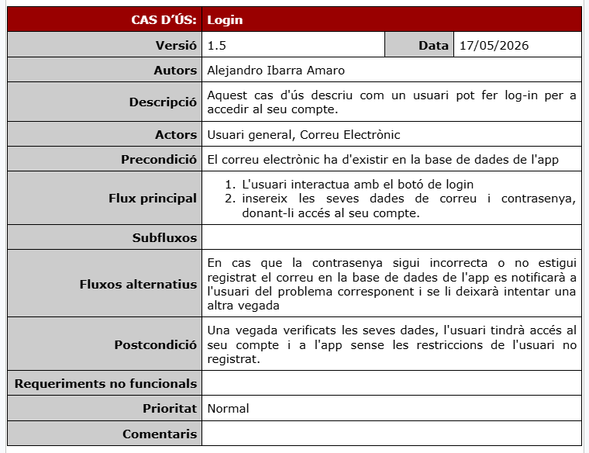
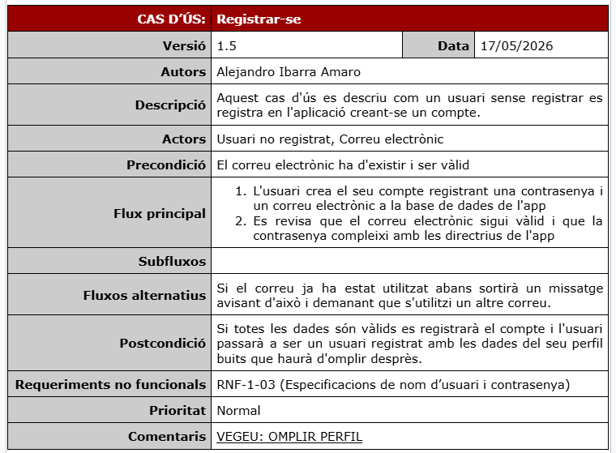

Slide 18
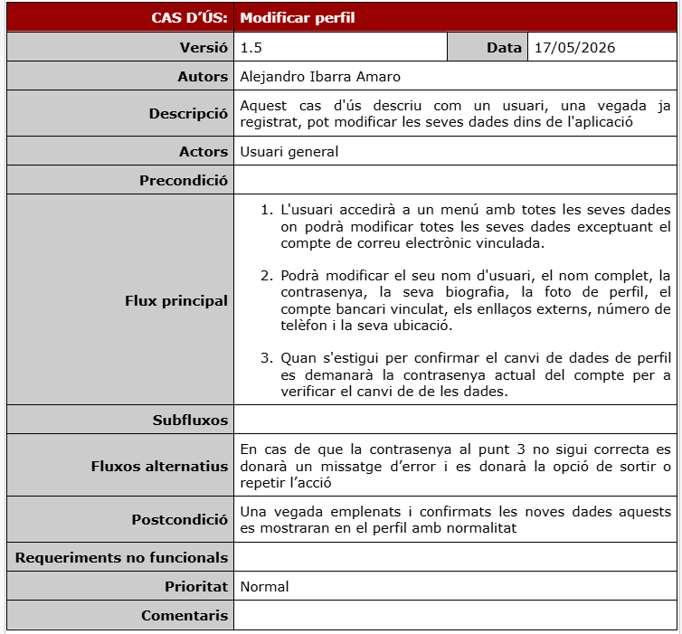

Slide 19
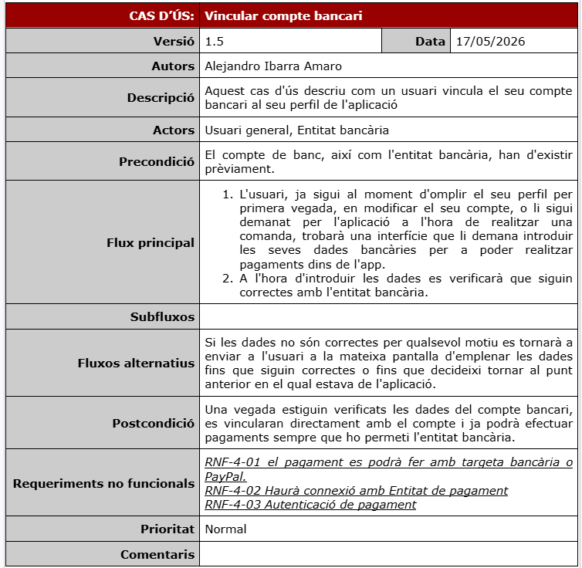
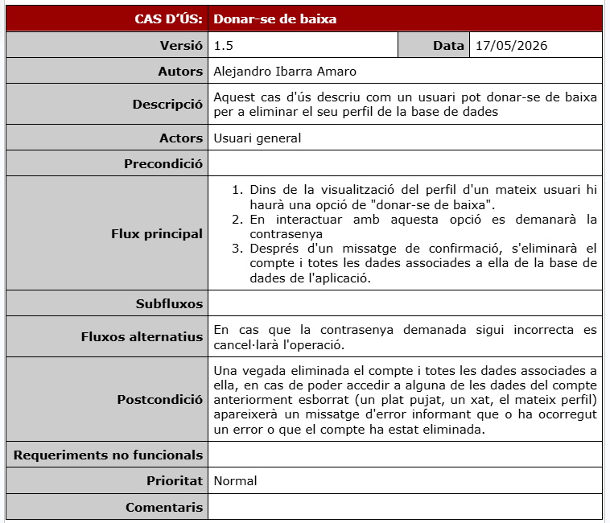

Slide 20
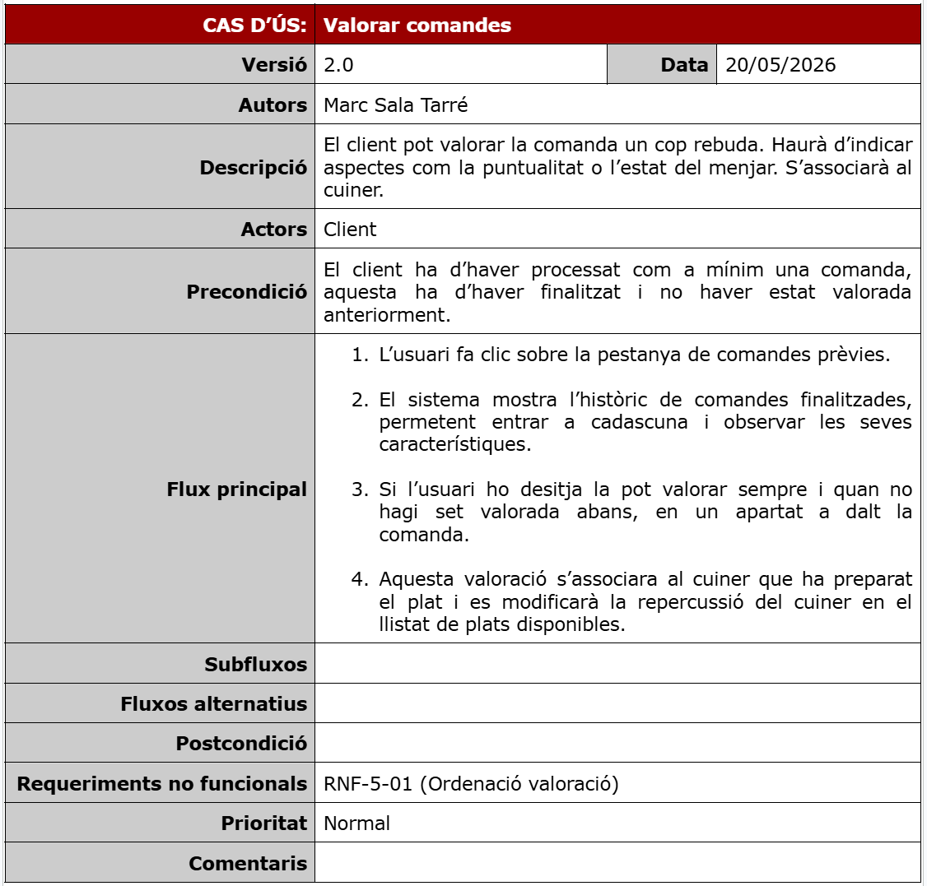
Especificacions - Marc

Slide 21
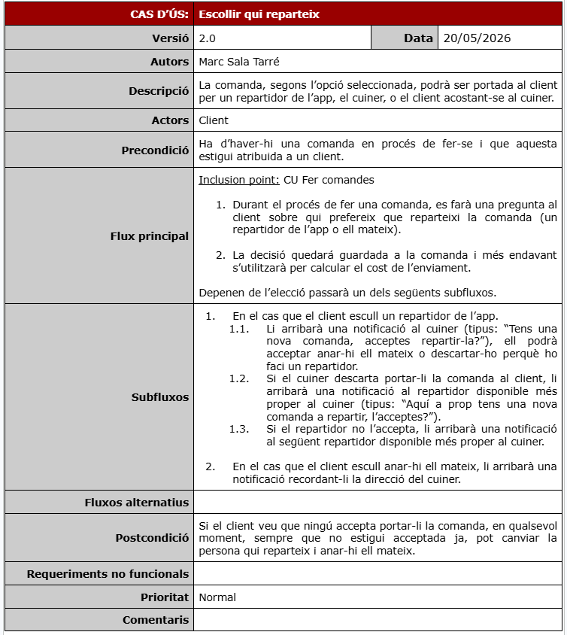
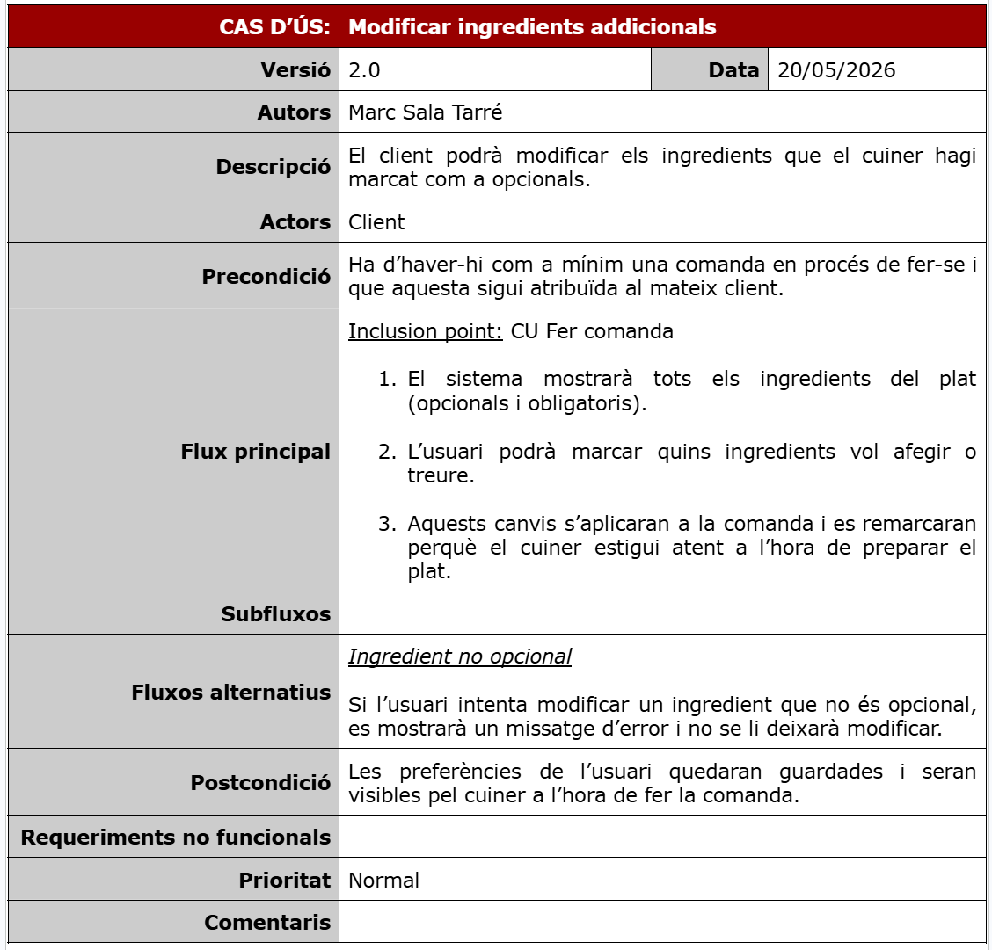

Slide 22
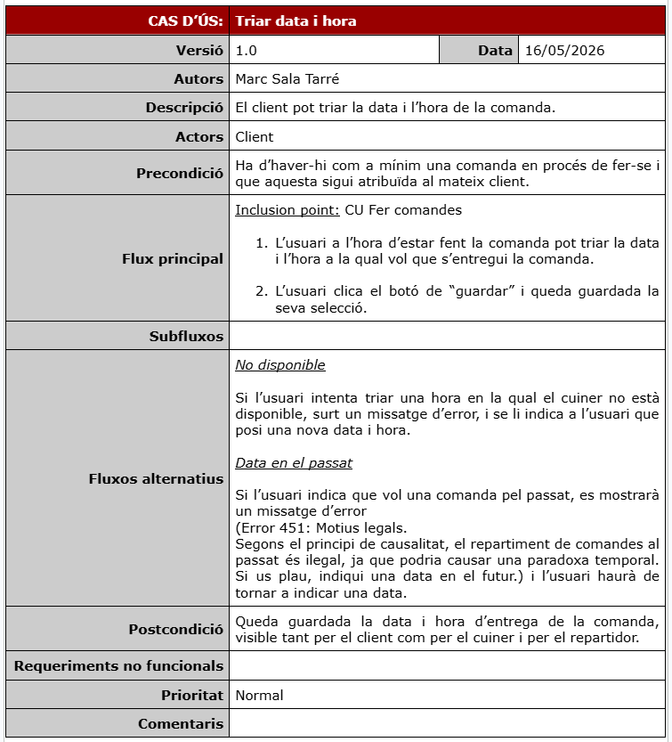
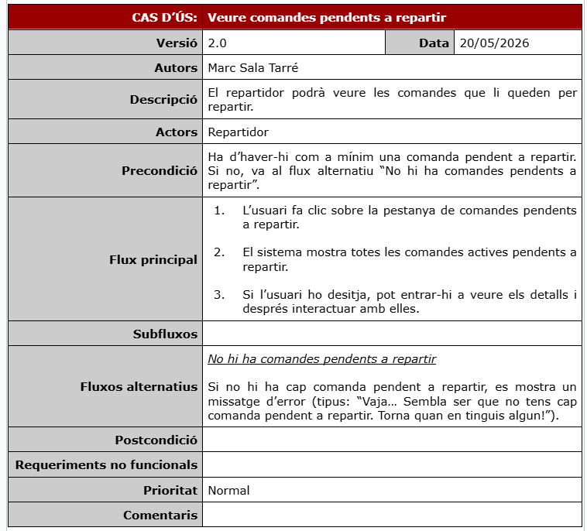

Slide 23
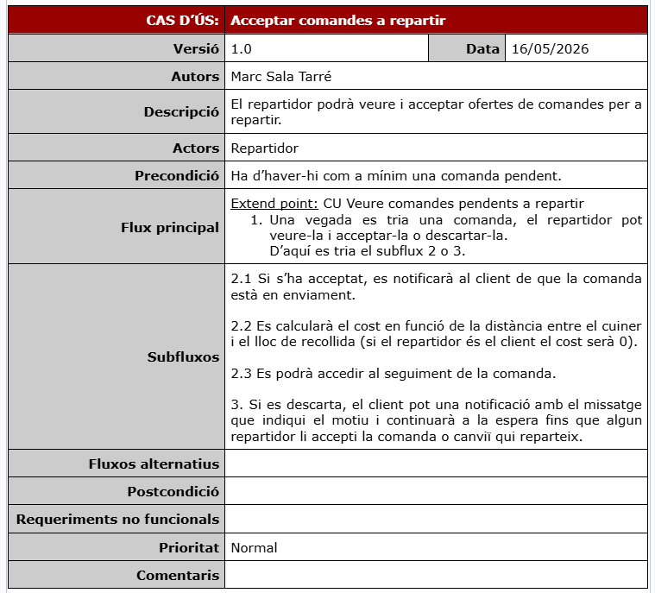

Slide 24
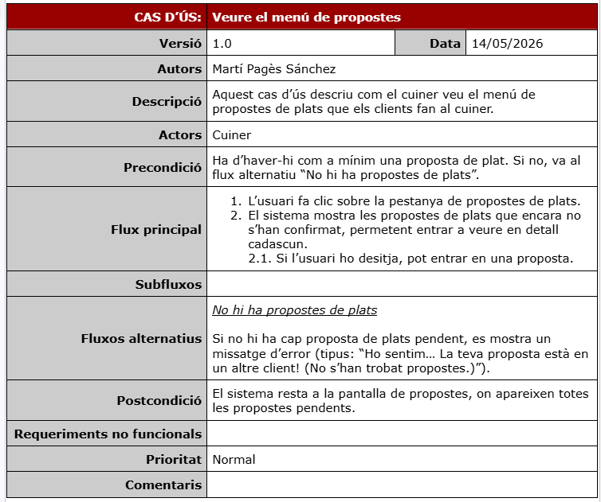
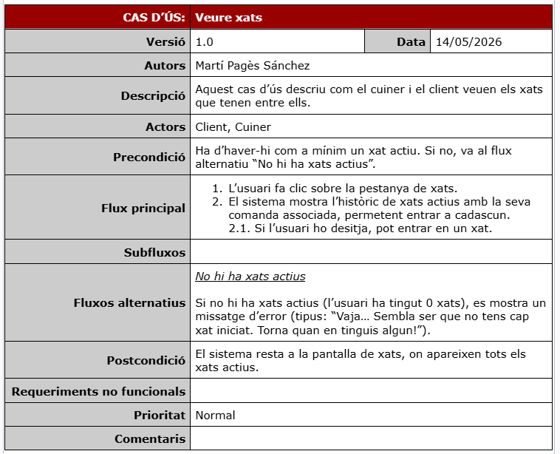
Especificacions - Martí

Slide 25
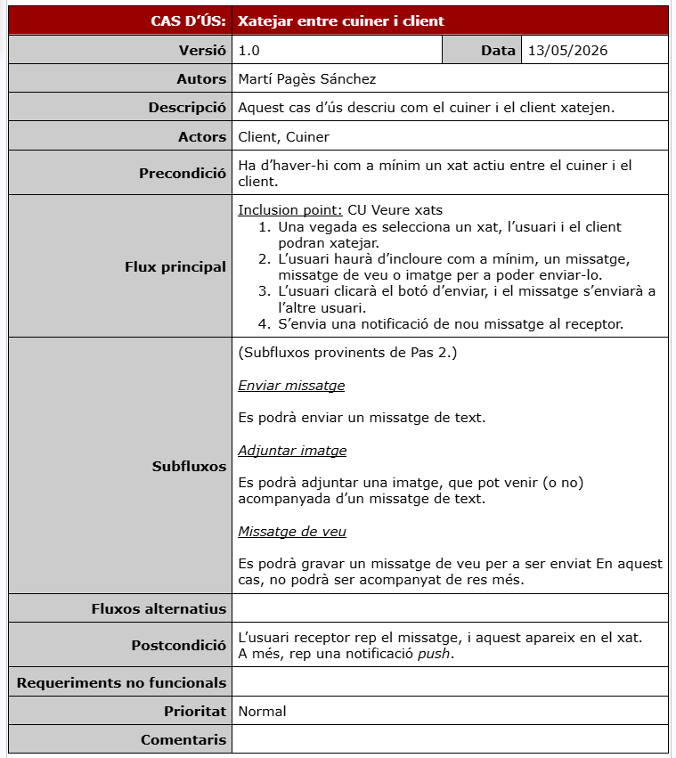

Slide 26
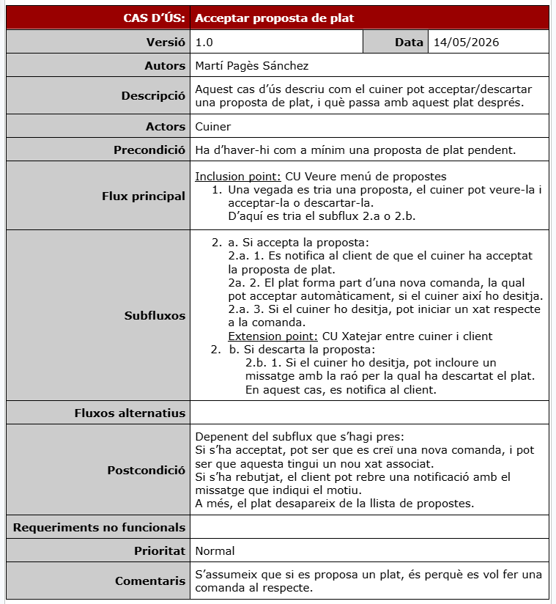
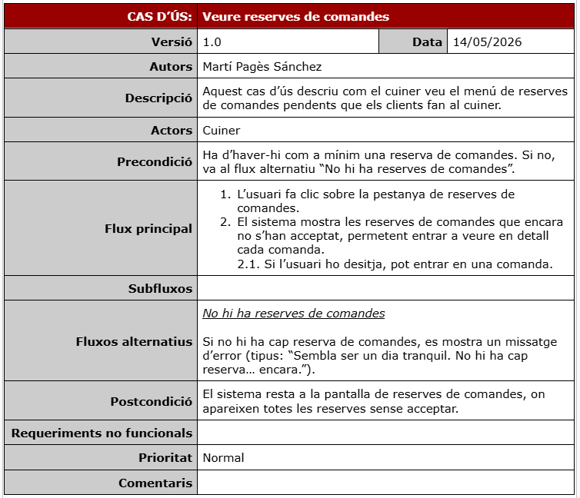

Slide 27
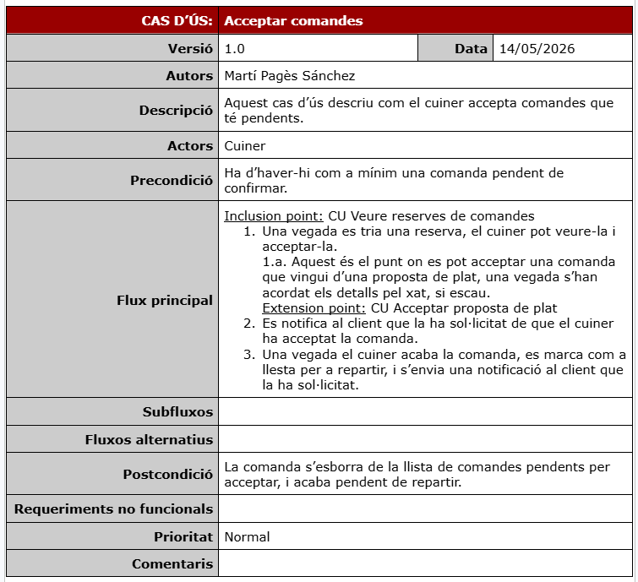
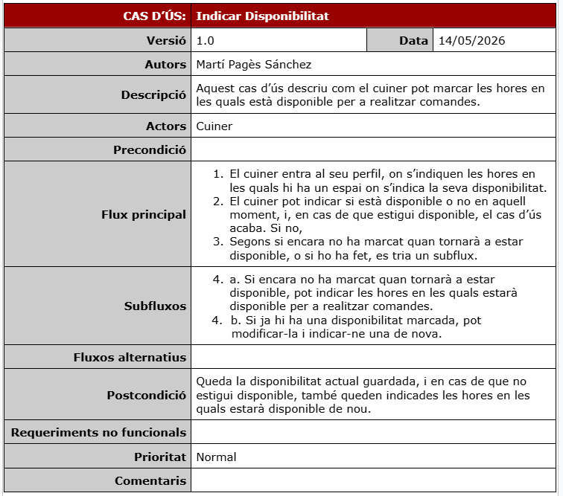

Slide 28
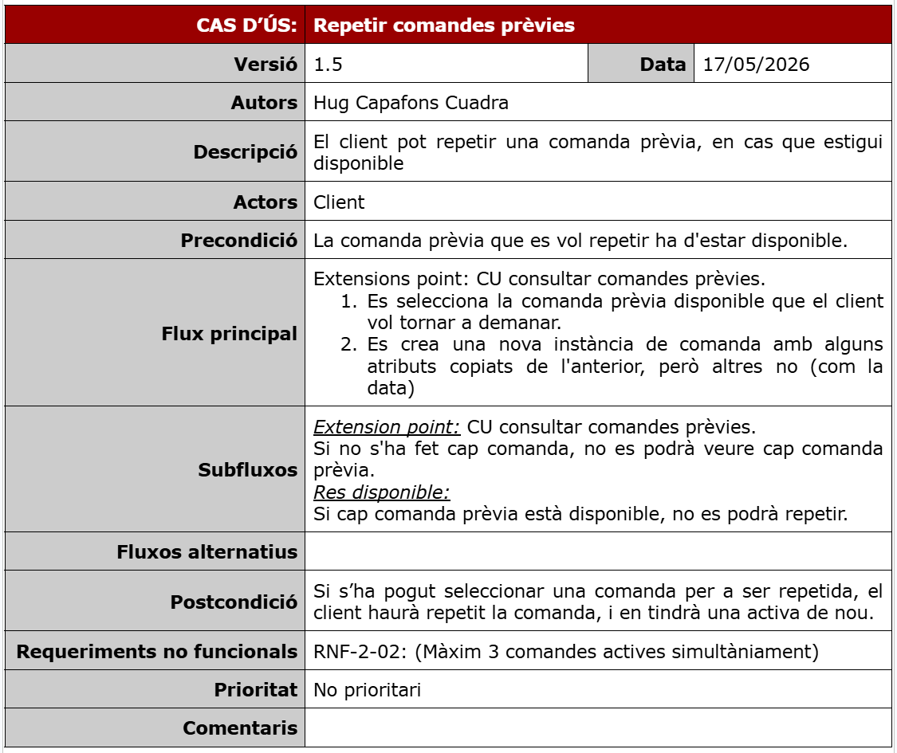
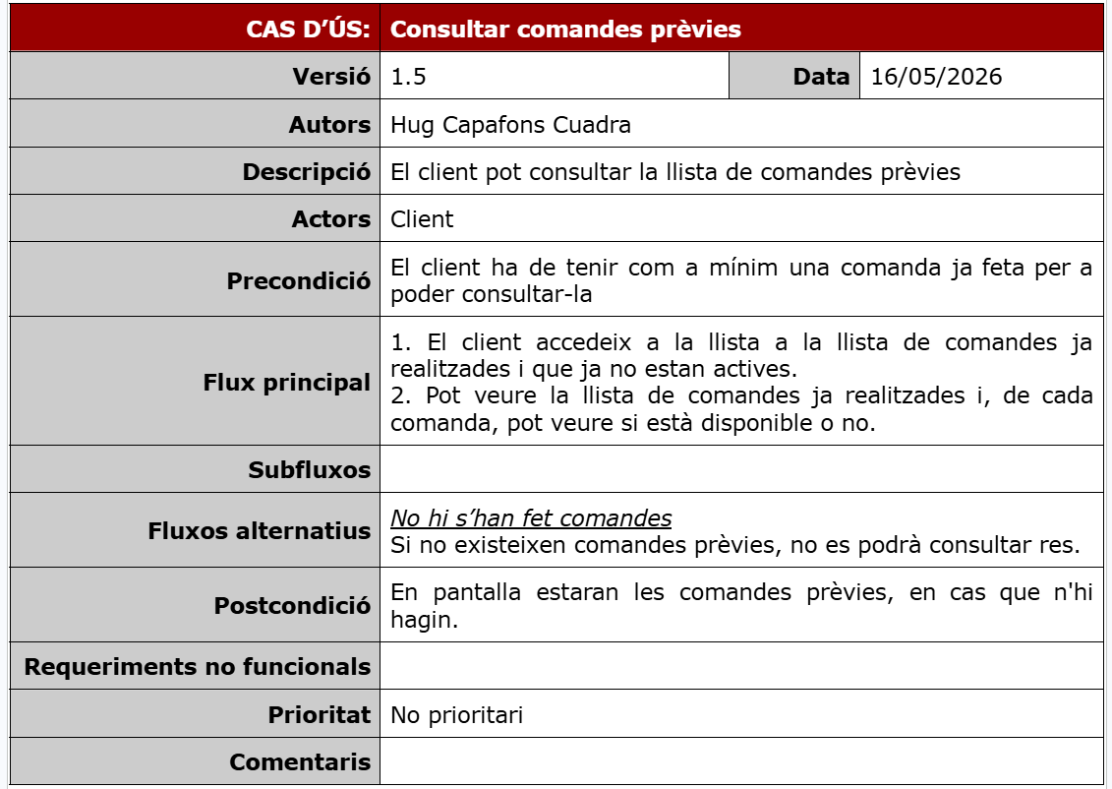
Especificacions - Hug

Slide 29
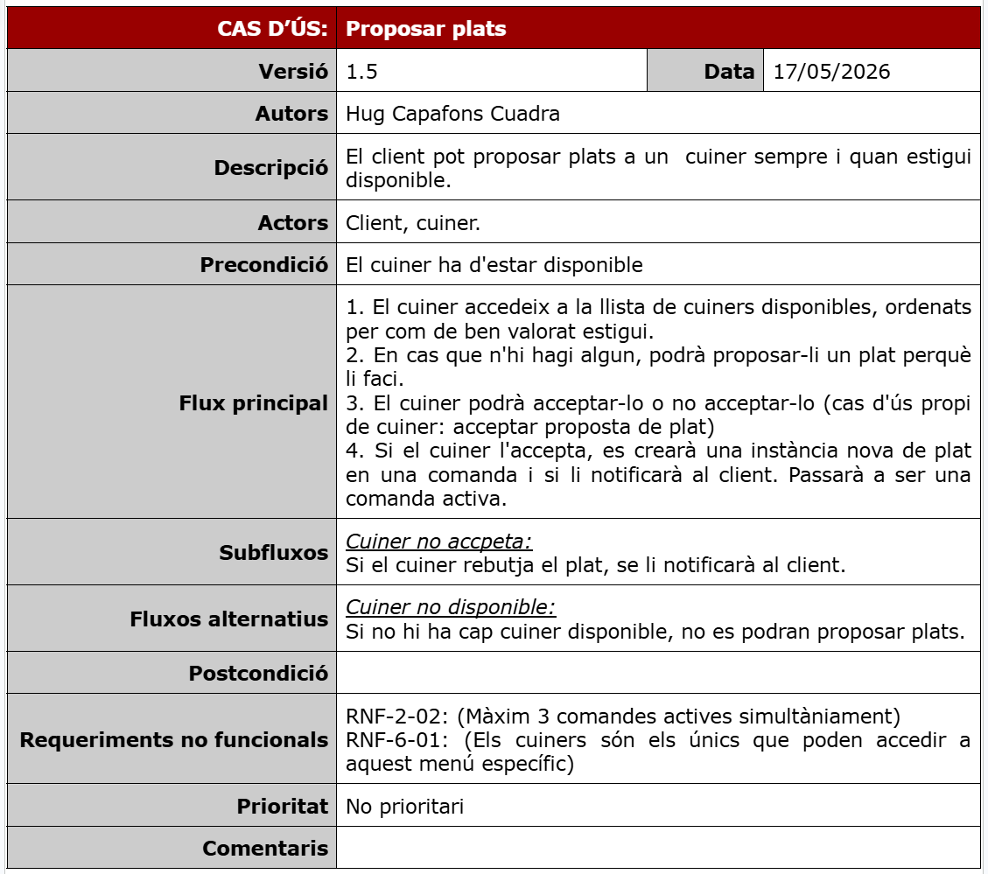

Slide 30
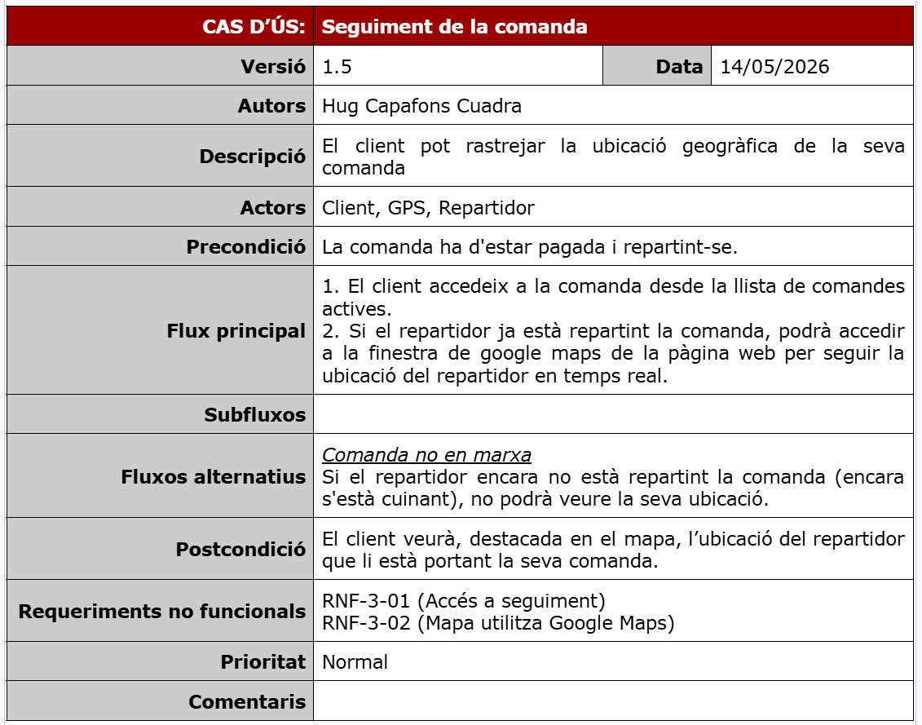
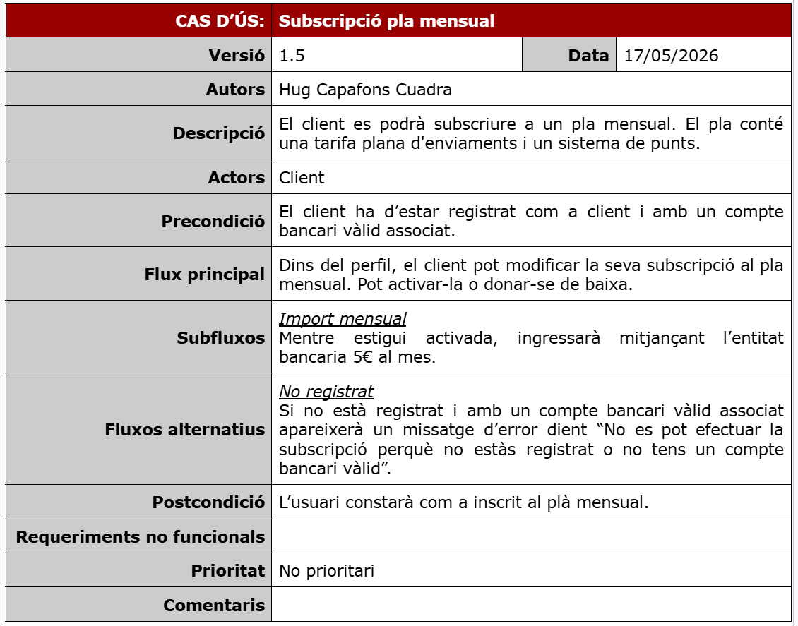

Slide 31
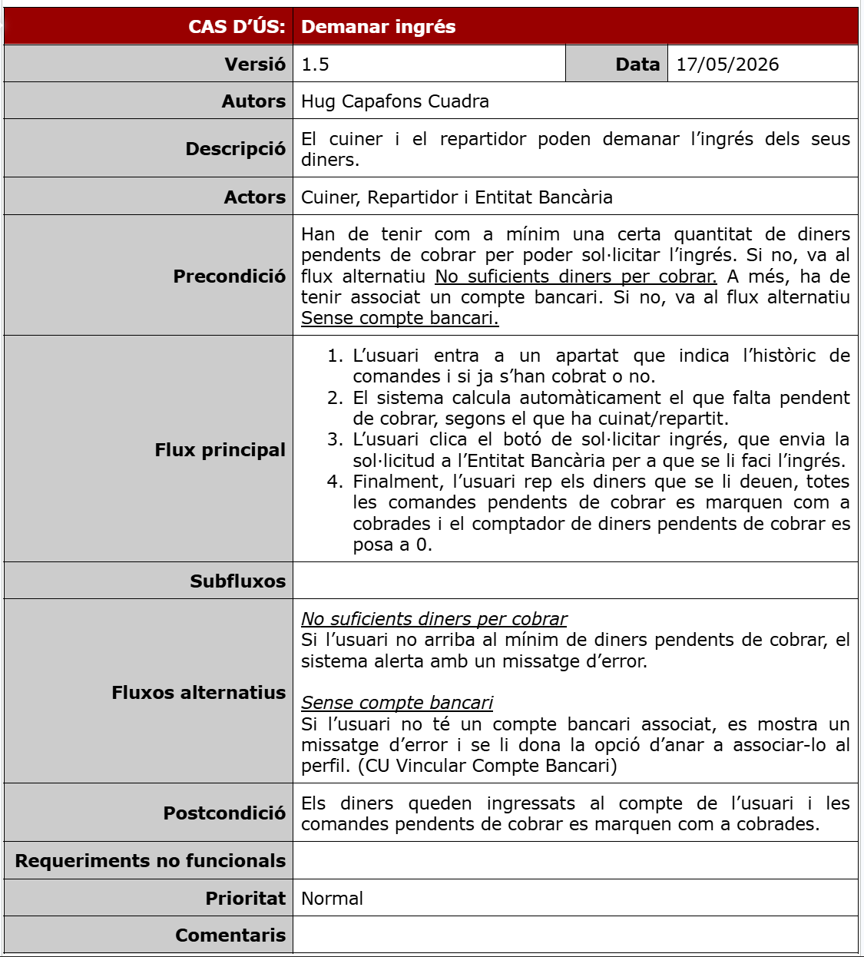

Slide 32



Links:
https://github.com/martipages/ES23UAB431-02
https://trello.com/invite/scrum437/ATTIc166beb62bacfa5bbf853a2924096fefE73BEFBC

Slide 33
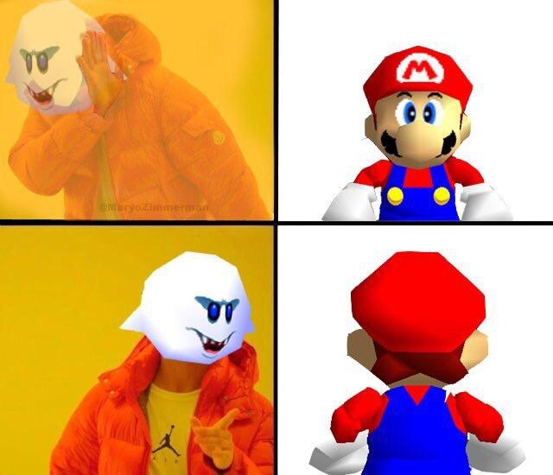

GRÀCIES PER LA VOSTRA ATENCIÓ

